Slide 1
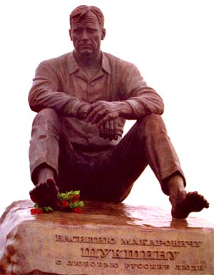
Русский язык
11
класс
В.М.Шукшин
«Упорный» (2)
Мусурманова
Юлия Юрьевна

Slide 2
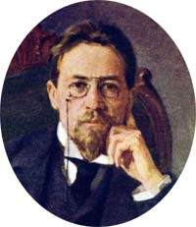
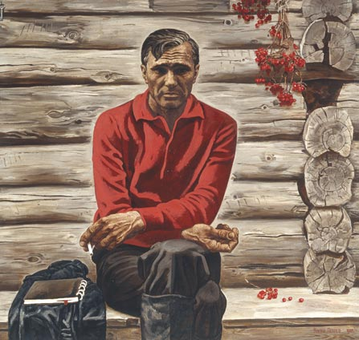
По-моему, написав рассказ, следует вычёркивать его начало и конец. И короче, как можно короче надо писать.
А.П.Чехов
Меня больше интересует «история души».
В.М.Шукшин
Особенности рассказов Шукшина;
необычная ситуации, в которой проявляется характер героя,
диалог или монолог – чертёж характера.

Slide 3
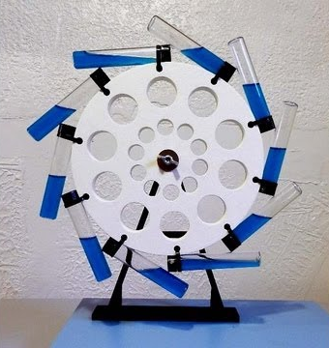
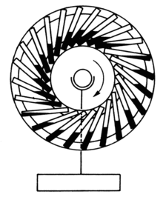
Вечный двигатель
Индийский или арабский вечный двигатель «Колесо Бхаскары».Не нем косо закреплены небольшие сосуды, частично наполненные ртутью.

Slide 4
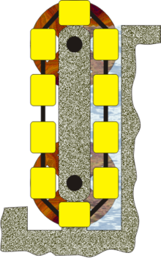
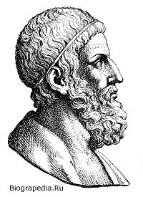
Вечный двигатель
Конструкция вечного двигателя, основанного на законе Архимеда

Slide 5
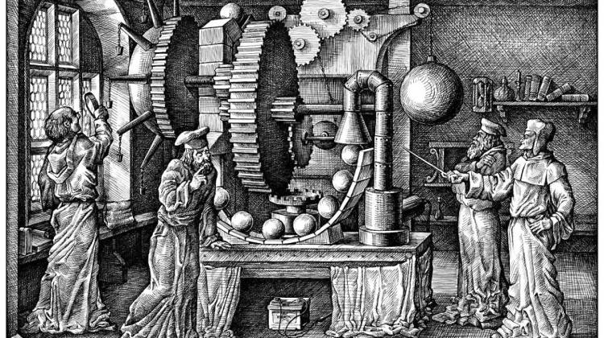
Вечный двигатель

Slide 6
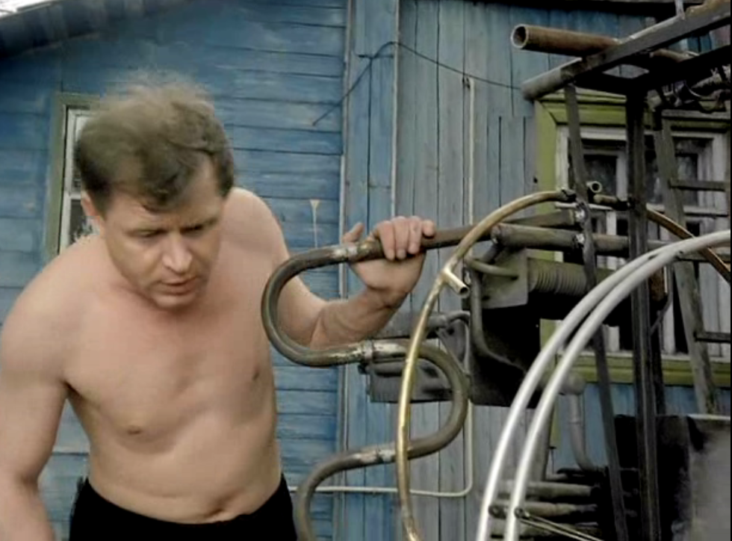
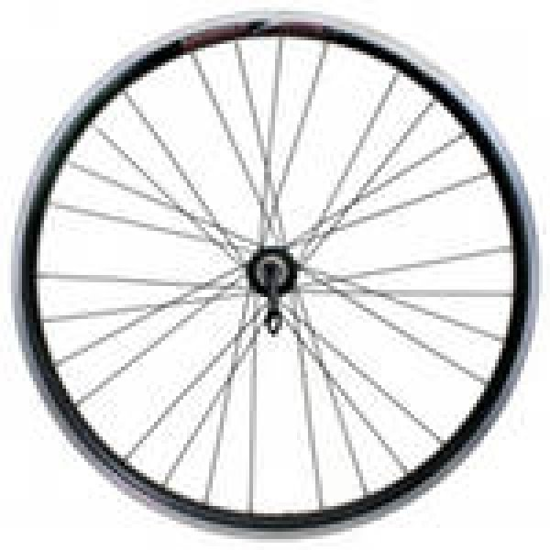
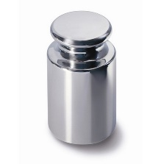
Моня взял велосипедное колесо, закрепил его на оси. Небольшая гирька скользила по жёлобу, потом давила на стержень. Стержень толкал колесо, оно крутилось и поднимало гирьку вверх. Она снова скользила вниз. Всё было просто!
гирька
жёлоб
стержень

Slide 7
Моня придумал это ночью... ... Вскочил, начертил колесо, жёлоб, стерженёк, грузик... И даже не испытал особой радости, только удивился: чего же они столько времени головы-то ломали! Он походил по комнате, глубоко гордый и спокойный…
Моня мысленно вообразил вдруг огромнейший простор своей родины, России, - как бесконечную равнину, и увидел себя на той равнине - идёт спокойно по дороге, руки в карманах, поглядывает вокруг... И в такой ходьбе – ничего больше, идёт, и всё, - почудилось Моне некое собственное величие.
Он лёг на кровать, но до утра не заснул.
почудилось = показалось

Slide 8
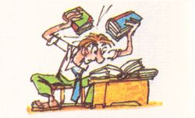
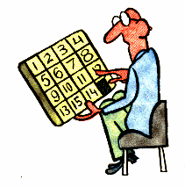
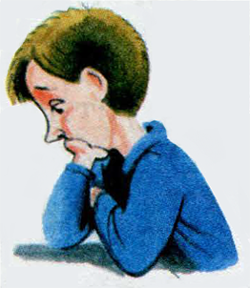
Ломать голову = долго думать, размышлять

Slide 9
И Моня пошёл в гараж. Но по дороге решил зайти к инженеру Андрею Николаевичу Голубеву, молодому специалисту. Он был человек приезжий, толковый. Раза два Моня с ним общался, инженер ему нравился.
- Как учёные думают насчет вечного двигателя? - сразу начал Моня. Сел на бревно... И смотрел на инженера снизу.
- Что за вечный двигатель?
- Ну этот - перпетуум мобиле. Нормальный вечный двигатель, который никак не могли придумать...
- Ну? И что?
толковый =
умный, деловой
бревно

Slide 10
Как сейчас насчет этого думают?
Да кто думает-то? - стал раздражаться инженер.
- Учёный мир... Вообще. Что, сняли, что ли, эту проблему?
- Никак не думают. Делать, что ли, нечего больше, как об этом думать.
- Значит, сняли проблему?
Инженер снова склонился к мотоциклу:
- Сняли.
- Не рано? - не давал ему уйти от разговора Моня.
Что «не рано»?- оглянулся опять инженер.
Сняли-то. Проблему-то.
Инженер внимательно посмотрел на Моню:
- Что, изобрёл вечный двигатель, что ли?
снять проблему =
решить проблему;
не заниматься больше
этой проблемой
уйти от разговора =
сменить тему разговора;
прекратить разговор

Slide 11
Моня тоже внимательно посмотрел на инженера.
- Изобрёл.
Инженер, не вставая с корточек, попристальнее вгляделся в Моню. Откровенно улыбнулся:
- Поздравляю!
Моня помолчал, задетый за больное усмешкой инженера.
- Ну, а что ж ты даже не поинтересуешься: что за двигатель? Узнал бы хоть принцип работы... Ты же инженер. Неужели тебе неинтересно?
задеть за больное = обидеть

Slide 12
- И узнавать не хочу.
- Почему?
Потому что - это глупость, И ты должен сам понимать, что глупость.
Ну, а вдруг не глупость?
Надо же понимать хоть такие-то вещи. Как ты думаешь: если бы вечный двигатель был возможен, неужели бы его до сих пор не изобрели?
Оглушил его этот инженер. И стыдно было, и злость поднялась на инженера нешуточная... Но ужасно, что появилось сомнение в вечном двигателе. Он пошёл прямиком домой - к чертежу. Шагал скоро, глядел вниз…

Slide 13
- Не будет колесо вращаться, - сказала учительница.
- Почему?
- Не знаю пока... Это надо рассчитать. Оно не должно вращаться.
Женщина тоже смотрела на него, несколько встревоженная. Она, как видно, немножко даже испугалась,
А вам нужно, чтобы оно вращалось? - спросила она.
Знаете что, - прервала Моню учительница, - чего мы гадаем тут: это нам легко объяснит учитель физики, Александр Иванович такой... Только подождите меня, ладно? - попросила учительница. - Я с вами пойду. Мне тоже интересно стало.
вращаться =
крутиться
вертеться

Slide 14
Учитель физики … с улыбкой слушал возбуждённого Моню... Смотрел в чертёж. Выслушал.
- Вот!.. - сказал он … с неподдельным восторгом. - Видите, как все продумано! Смотрите сюда: я почти ничего не меняю в вашей конструкции, но только внесу маленькие изменения.
- Я уже такой двигатель видел в книге, - остановил Моня учителя. - Так не будет крутиться.
-Ага! - воскликнул счастливый учитель.
Моня свирепо смотрел на учителя. Но того все не оставляла странная радость,
… Наверно, его так радовала незыблемость законов механики.
поддельный =
фальшивый,
ненастоящий
свирепо =
со злостью
незыблемый –
qo‘zgalmas
незыблемость =
неподвижность;
постоянство

Slide 15
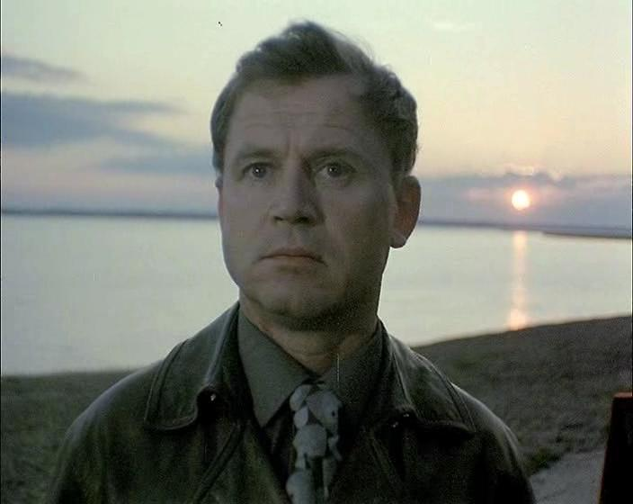
- Да горите вы синим огнём с вашим равенством! - горько сказал Моня. Взял чертёж и пошел вон.
Вышел на улицу и быстро опять пошагал домой. Это было похоже на какой-то заговор. Как сговорились. Ведь ясно же, ребенку ясно: колесо не может не вертеться! Нет, оно, видите ли, НЕ ДОЛЖНО вертеться. Ну что это?!
Моня ушёл в сарай и начал делать вечный двигатель.
заговор – fitna
сговориться – kelishmoq
ясно = понятно

Slide 16
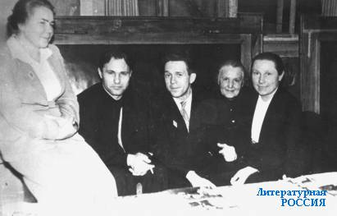
Учитель физики
В феврале 1948 года в Сростки приехала учительская семья: Александр Иванович Гекман – физик, его жена Зинаида Ивановна Ковязина – математик.
Они прожили в селе до августа 1960 года и оставили о себе добрую память. Многие поколения детей, которым посчастливилось учиться у них, называют в числе любимых и уважаемых учителей в первую очередь Александра Ивановича и Зинаиду Ивановну.

Slide 17
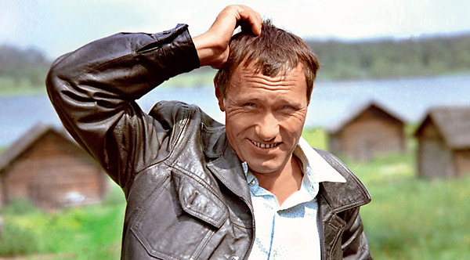
Шукшин как-то признался, что ему в жизни «везло на умных и добрых людей». Может быть, тем, кто связал свою жизнь с математикой и физикой, на пути встречались преподаватели более умные и талантливые. Не знаю. Мне лично не довелось. В школе работал постоянно кружок под руководством А.И. Гекмана. Мальчишки конструировали самолёты, пароходы, летающих змеев и многое другое, и занимали в районе и крае призовые места.

Slide 18
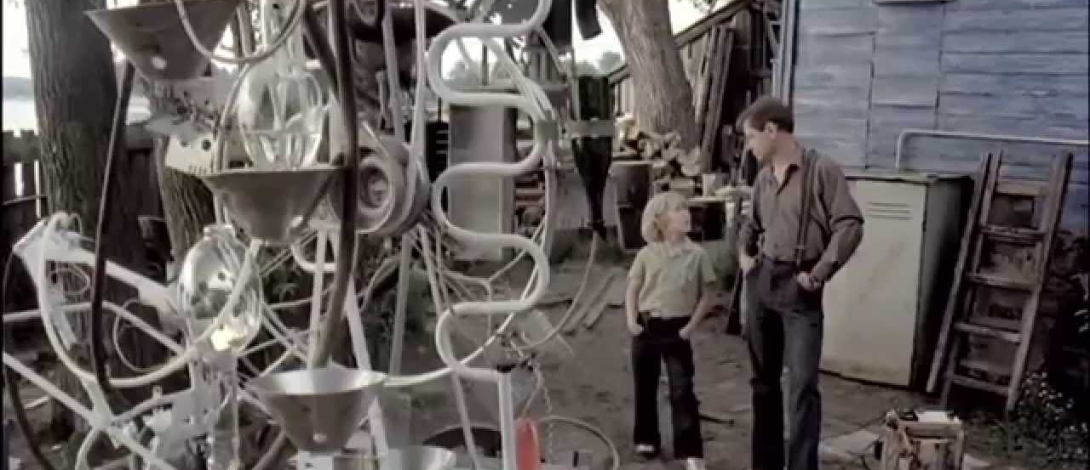
Задание для самостоятельной работы
Прочитать рассказ «Упорный».
Ответить на вопросы учебника.

